Slide 1
Наследование и его особенности.
Лекция 6

Slide 2
План лекции
Типы отношений в классах
Понятие наследования
Одиночное наследование
Множественное наследование
Приведение указателей
Абстрактные классы

Slide 3
ТИПЫ ОТНОШЕНИЙ МЕЖДУ КЛАССАМИ

Slide 4
Типы отношений между классами
Как правило, любая программа, написанная на объектно-ориентированном языке, представляет собой некоторый набор связанных между собой классов.
Компьютерная программа с использованием ООП строится из классов. Причем эти классы должны иметь представление друг о друге, для того чтобы сообща выполнять поставленную задачу.
Возможны следующие связи между классами в рамках объектной модели:
    агрегация ( Aggregation );
    ассоциация ( Association );
    наследование ( Inheritance );

Slide 5
Агрегация
В объектно-ориентированном программировании под агрегированием подразумевают методику создания нового класса из уже существующих классов путём их включения.
Вложенные объекты нового класса обычно объявляются закрытыми, что делает их недоступными для прикладных программистов, работающих с классом. С другой стороны, создатель класса может изменять эти объекты, не нарушая при этом работы существующего клиентского кода. Кроме того, замена вложенных объектов на стадии выполнения программы позволяет динамически изменять её поведение.
Механизм наследования такой гибкостью не обладает, поскольку для производных классов устанавливаются ограничения, проверяемые на стадии компиляции.

Slide 6
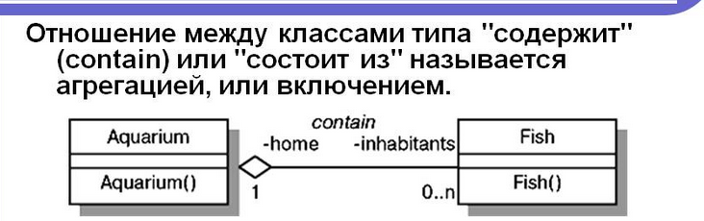
Агрегация
Агрегация — отношение «часть-целое» между двумя равноправными объектами, когда один объект (контейнер) имеет ссылку на другой объект. Оба объекта могут существовать независимо: если контейнер будет уничтожен, то его содержимое — нет.

Slide 7
Агрегация С++
// определение класса Fish
class Fish {
private: Aquarium home; // определения поля
home - ссылка на объект Aquarium
public: Fish() { }
};
// определение класса Aquarium
class Aquarium {
private: Fish inhabitants[]; // определения поля
inhabitants - массив ссылок на объекты Fish
public: Aquarium() { }
};

Slide 8
Агрегация С++
// агрегируемый класс, описывающий
// вершину дерева
class node { . . .};
// класс-агрегат, описывающий дерево
class tree {
private:
node* root;
// элемент - указатель на выделенную вершину – корень
public:
tree(){root = 0;}
. . .
};

Slide 9

Ассоциация
В объектно-ориентированном программировании ассоциация означает отношение между классами объектов, которое позволяет одному экземпляру объекта вызвать другой, чтобы выполнить действие от его имени. Это структурное отношение, поскольку определяет связь между объектами одного рода и объектами другого рода и не моделирует поведение.

Slide 10
Ассоциация
Причинность обычно называется обобщёнными терминами «отправка сообщения», «вызов метода» у контролируемого объекта. Обычно в конкретной реализации требуется чтобы запрашивающий объект вызывал метод используя ссылку или указатель на область памяти контролируемого объекта.
Объекты, которые связаны через ассоциацию, считаются играющими роли по отношению к ассоциации, если текущее состояние объекта в активной обстановке позволяет другим ассоциированным объектам использовать объект установленным ролью образом.
Роль можно использовать, чтобы различать два объекта одного класса при описании их использования в контексте ассоциации. Роль описывает публичные аспекты объекта по отношению к ассоциации

Slide 11

Ассоциация
В качестве примера можно рассмотреть программиста и его компьютер. Между этими двумя объектами нет агрегации, но существует четкая взаимосвязь. Так, всегда можно установить, за какими компьютерами работает какой-либо программист, а также какие люди пользуются отдельно взятым компьютером. В рассмотренном примере имеет место ассоциация "многие-ко-многим".

Slide 12
Ассоциация С++
В данном случае между экземплярами классов Programmer и Computer в обе стороны используется отношение " 0..n ", т.к. программист, в принципе, может не работать с компьютером. В свою очередь, компьютер может никем не использоваться
class Programmer
{
private: Computer computers[];
public: Programmer() { }
}
class Computer
{
private: Programmer programmers[];
public: Computer() { }
}

Slide 13
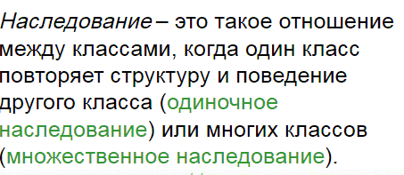
Наследование
Используя наследование, можно создать общий класс, который определяет характеристики, общие для набора связанных элементов. Затем этот класс может наследоваться другими, более специализированными классами, каждый из которых будет добавлять свои уникальные характеристики.

Slide 14
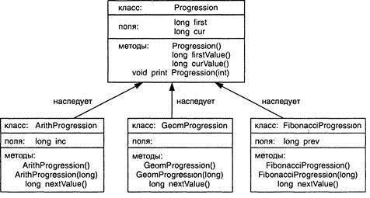
Наследование С++

Slide 15
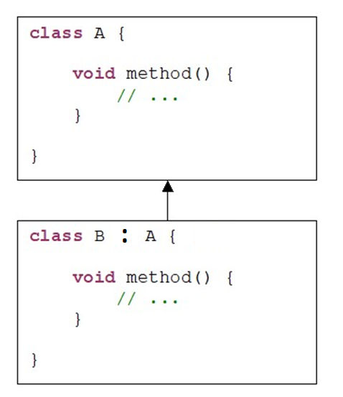
Наследование С++
В терминологии С++ наследуемый класс называют родительским. Наследующий класс носит название производным. Следовательно, производный класс — это специализированная версия родительского класса. Он наследует все элементы-данные и функции-элементы, определенные родительским классом, и добавляет собственные, уникальные элементы.

Slide 16
НАСЛЕДОВАНИЕ

Slide 17
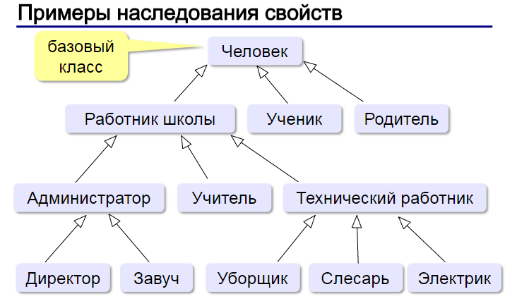
Наследование в С++
Наследование – механизм языка, позволяющий описать новый класс на основе уже существующего (родительского, базового) класса.
Наследование является важным процессом, поскольку оно позволяет поддерживать концепцию иерархии классов. Применение иерархии классов делает управляемыми большие потоки информации .

Slide 18
Наследование в С++
Наследование представляет собой механизм повторного использования программного обеспечения, в соответствии с которым новые классы создаются на основе существующих. Эти классы наследуют свойства и поведение базовых классов и приобретают дополнительно новые, необходимые для новых классов, качества.
Возможность повторного использования программного обеспечения уменьшает время на разработку, способствует повторному использованию программного обеспечения.

Slide 19
Наследование в С++
Виды наследования:
    Одиночное
При одиночном наследовании производный класс получается на основе только одного базового класса.
    Множественное
При сложном наследовании производный класс наследует свойства от многих (возможно, логически не связанных) классов.
Новый класс, вводит свои элементы данных и функции.
Новый производный класс имеет больше специфических свойств в сравнении с исходным базовым и представляет меньшую группу объектов.

Slide 20
Наследование в С++
Каждый объект производного класса является также объектом базового класса, из которого получен этот производный класс.
Однако противоположное неверно — объекты базового класса не являются объектами производных классов.

Slide 21
Наследование в С++
В контексте наследования вводится новый доступ к элементу, а именно защищенный доступ.
Производные и дружественные им классы имеют право доступа к защищенным элементам базового класса; у остальных функций такого права нет.

Slide 22
Наследование в С++
Производный класс не может иметь доступа к закрытым элементам своего базового класса.
Производный класс может иметь доступ к открытым и защищенным элементам базового класса.
Элементы базового класса, доступ к которым не разрешен для производного класса через отношение наследования, должны быть объявлены в базовом классе как закрытые.
Производный класс может иметь доступ к закрытым элементам базового класса только через специальные функции доступа, предоставляемые открытым интерфейсом базового класса.

Slide 23
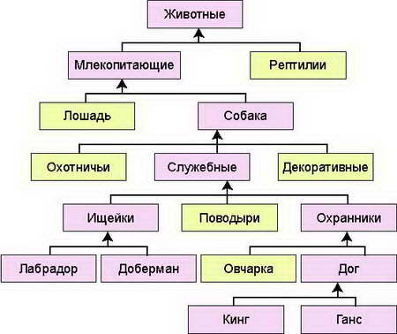
Наследование в С++

Slide 24
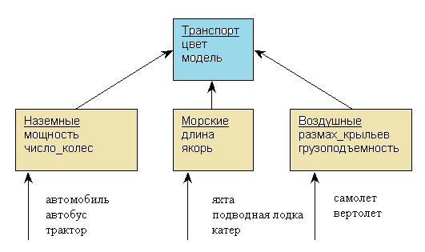
Наследование в С++

Slide 25
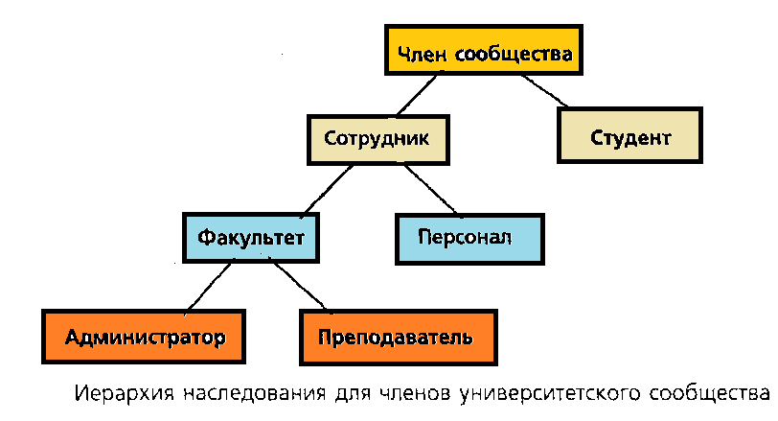
Наследование в С++

Slide 26
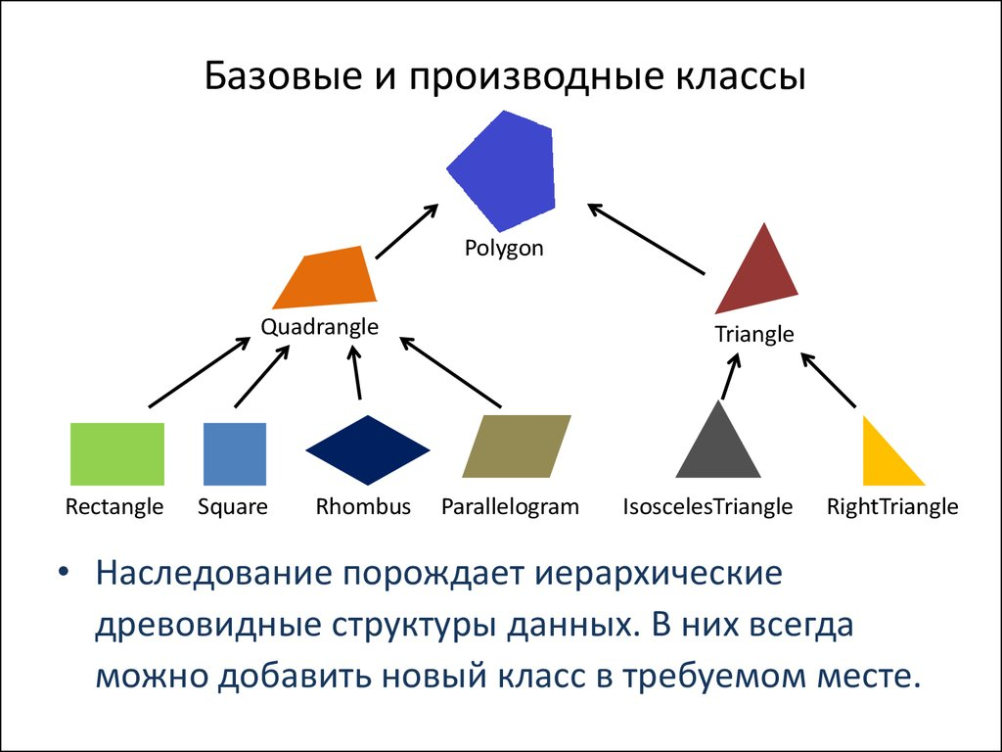
Наследование в С++

Slide 27
ОДИНОЧНОЕ
НАСЛЕДОВАНИЕ

Slide 28
Одиночное наследование
Синтаксис:
class MyClass1 { //базовый класс
}
class MyClass2:public MyClass1
private
protected
{
//производный класс
}
где public – открытое наследование , protected- защищенное, private – закрытое наследование.

Slide 29
Наследование
Производный класс в С++ может создаваться на основе одного или нескольких базовых классов.
Наследование – это процесс, посредством которого один объект может приобретать свойства другого.
Класс-потомок может добавить собственные методы и свойства, а также пользоваться родительскими методами и свойствами.
Объект может наследовать основные свойства другого объекта и добавлять к ним черты, характерные только для него.
При наследовании наследуются не только информационные члены, но и методы.
Не наследуются:
  Конструкторы
  Деструктор
  Операция присваивания

Slide 30

Конструкторы производных классов
Вызываются для создания объектов производных классов
Синтаксис конструктора производного класса:
При создании объекта производного типа сначала будет вызван конструктор базового типа . При этом если конструктору базового типа нужны параметры, то его необходимо вызывать явно в списке инициализации. Затем будет вызван конструктор производного типа .

Slide 31
Порядок создания объекта
Порядок вызова конструкторов:
  Вызов конструктора базового класса
  Присваивание исходных значений полям объекта посредством выполнения соответствующих выражений и блоков инициализации
  Выполнение инструкций в теле конструктора (конструкторов)
Состояние объекта инициализируется «послойно» от самого старшего родителя до конкретного класса.

Slide 32
Порядок создания объекта
Когда создается экземпляр объекта производного класса, то, поскольку последний наследует элементы своего базового класса, необходимо вызывать конструктор базового класса для инициализации базовых элементов объекта (производного класса).
Конструктор производного класса может вызвать конструктор базового класса либо неявно, либо можно предусмотреть в конструкторе производного класса инициализатор базового класса (который, как мы видели, использует синтаксис инициализатора элемента), чтобы явно вызвать конструктор базового класса.

Slide 33
Порядок создания объекта
Конструкторы базового класса и операции присваивания базового класса не наследуются производными классами. Однако конструкторы и операции присваивания производного класса могут вызывать конструкторы и операции присваивания базового.
Конструктор производного класса всегда вызывает конструктор базового класса, чтобы сначала инициализировать элементы базового класса в производном классе. Если конструктор производного класса опущен, то конструктор по умолчанию производного класса вызывает конструктор базового класса.

Slide 34
Порядок создания объекта
Согласно стандарту С++ порядок, в котором создаются элементы-объекты, соответствует порядку, в котором они перечислены внутри определения класса. Порядок, в котором перечисляются инициализаторы элементов, не влияет на конструирование. При наследовании конструкторы базовых классов вызываются в том порядке, в котором указывается наследование в определении производного класса. Порядок, в котором указаны конструкторы базовых классов в конструкторе производного, не влияет на конструирование.

Slide 35
Порядок создания объекта
Деструкторы вызываются в порядке, обратном вызовам конструктора, поэтому деструктор производного класса вызывается прежде деструктора его базового класса.

Slide 36
ПРАВИЛА
НАСЛЕДОВАНИЯ

Slide 37
Правила наследования
Наследование свойств и поведения могут контролироваться с помощью квалификаторов доступа, задаваемых при наследовании: public, protected, private. При наследовании из базового класса производный класс может наследовать открытый, защищенный либо закрытый базовый класс.
Квалификаторы доступа ограничивают видимость полностью или частично для полностью или частично открытых членов.
Закрытые члены всегда остаются закрытыми.

Slide 38
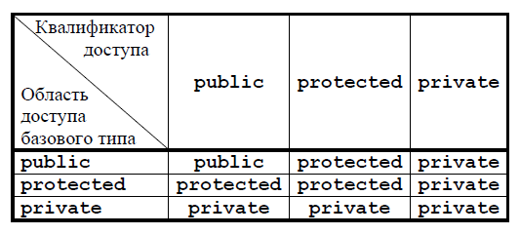
Правила наследования:public
1) В случае открытого наследования открытые и защищенные элементы базового класса наследуются в качестве открытых и защищенных элементов производным классом.
При наследовании класса из открытого базового класса открытые элементы базового класса становятся открытыми элементами производного, а защищенные элементы базового класса становятся защищенными элементами производного класса. Из производного класса к закрытым элементам базового класса никогда нет доступа.

Slide 39
Правила наследования: protected
2) При наследовании класса из защищенного базового класса открытые и защищенные элементы базового класса становятся защищенными элементами производного.

Slide 40
Правила наследования: private
3) При наследовании класса из закрытого базового класса открытые и защищенные элементы базового класса становятся закрытыми элементами производного.
По умолчанию для классов – тип наследования private – закрытое.
По умолчанию для структур – тип наследования public - открытое.

Slide 41
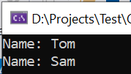
Пример. Открытое наследование
Вызов конструктора родительского класса
// производный класс Employee
class Employee : public Person {
private:
double salary;
public:
Employee(double salary, string name) : Person(name)
{
this->salary=salary;
}
};
int main()
{
Person tom("Tom");
tom.display();
Employee sam(12000,"Sam");
sam.display();
}
}
// родительский класс Person
class Person {
private:
string name;
public:
Person(string name)
{
this->name=name;
}
string getName()
{ return name; }
void display()
{ cout<<"Name: " <<name;}
};
Производный класс имеет доступ ко всем методам и полям базового класса (даже если базовый класс находится в другом пакете) кроме тех, которые определены с модификатором private.

Slide 42
Пример. Защищенное наследование
// производный класс Employee
class Employee : protected Person {
private:
double salary;
public:
Employee(double salary, string name, int age) :
Person(name, age)
{
this->salary=salary;
}
};
int main()
{
Employee sam(12000, "Sam“, 25);
sam.display(); // ошибка
sam.age=30; // ошибка
sam.name=“Tom”; // ошибка
sam.setName(“Tom”); // ошибка
}
}
// родительский класс Person
class Person {
private:
string name;
protected:
int age;
public:
Person(string name, int age)
{
this->name=name;
this->age=age;
}
string getName() { return name; }
int getAge() {return age;}
void setName(string name)
{ this->name=name;}
void display()
{ cout<<"Name: " <<name;}
};
Ошибка в программе связана с тем, что защищенный вид доступа (protected) означает, что члены базового типа в типе-наследнике доступны только для методов своего (базового) типа, а также для методов производного типа. Во всех остальных случаях они ведут себя так же, как члены с закрытым видом доступа (private).
Защищенный доступ представляет собой промежуточный уровень защиты между закрытым и открытым доступом. Защищенные элементы базового класса могут быть доступны только для элементов и друзей самого класса и для элементов и друзей производных классов.
Элементы производного класса могут вызывать открытые и защищенные элементы базового класса просто по имени элемента.

Slide 43
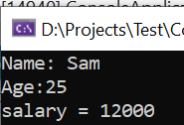
Пример. Защищенное наследование
// производный класс Employee
class Employee : protected Person {
private:
double salary;
public:
Employee(double salary, string name, int age) :
Person(name, age)
{
this->salary=salary;
}
void display() // переопределение метода
{ cout<<"Name: " <<getName()<<
“Age:”<<age<<
“salary=”<<salary<<endl;
}
};
int main()
{
Employee sam(12000, "Sam“, 25);
sam.display(); // верно
}
}
// родительский класс Person
class Person {
private:
string name;
protected:
int age;
public:
Person(string name, int age)
{
this->name=name;
this->age=age;
}
string getName() { return name; }
int getAge() {return age;}
void setName(string name)
{ this->name=name;}
void display()
{ cout<<"Name: " <<name;}
};
Исправим программу. Переопределим метод вывода. При этом для обращения к закрытым полям родительского класса будем использовать открытый метод, к защищенным элементам можно обращаться по имени.

Slide 44
Правила наследования: private
Производный класс не может иметь прямого доступа к закрытым элементам своего базового класса.
Закрытые члены базового класса недоступны напрямую с использованием дополнительных методов класса-наследника (при любом способе наследования).
Работа внутри класса-наследника с такими получаемыми закрытыми членами базового класса возможна только с использованием открытых и защищенных методов базового класса.
Закрытые и защищенные получаемые методы недоступны для манипулирования с объектом вне класса. Они могут использоваться как подпрограммы другими методами класса.
При закрытом наследовании открытые и защищенные члены базового класса доступны только внутри производного класса и недоступны извне (через объекты производного класса), как и его собственные закрытые члены.

Slide 45
Пример. Закрытое наследование
// производный класс Employee
class Employee : private Person {
private:
double salary;
public:
Employee(double salary, string name, int age) :
Person(name, age)
{
this->salary=salary;
}
void display() // переопределение метода
{ cout<<"Name: " <<getName()<<
“Age:”<<getAge()<<
“salary=”<<salary<<endl;
}
};
int main()
{
Employee sam(12000, "Sam“, 25);
sam.display(); // верно
}
}
// родительский класс Person
class Person {
private:
string name;
int age;
public:
Person(string name, int age)
{
this->name=name;
this->age=age;
}
string getName() { return name; }
int getAge() {return age;}
void setName(string name)
{ this->name=name;}
void display()
{ cout<<"Name: " <<name;}
};

Slide 46
Сокрытие полей
Наследники могут объявлять поля с любыми именами, даже совпадающими с родительскими.
Компилятор опирается только на тип ссылки, с помощью которой делается обращение к полю.
Объявление поля в классе-наследнике "скрывает" родительское поле. Это объявление так и называется - "скрывающим" (hiding).
Поля не переопределяются, но скрываются
Поле базового класса при сокрытии продолжает существовать, но недоступно непосредственно по имени
Доступ можно получить с помощью операцию разрешения области видимости для базового класа либо через ссылочную переменную родительского типа
К такому полю можно обратиться явным приведением.

Slide 47
Пример сокрытия имен
Два класса: Родительский класс с одним полем str и методом show().
Класс –потомок, переопределяет метод show() и имеет одноименное поле str.
class Parent {
public:
string str;
Parent(string str) { this->str=str; }
void show() {
cout<<" Parent.show: " << str <<endl;
}
};
class Child : public Parent {
public:
string str;
Child (string s1, string s2): Parent(s2)
{ this->str=s1; }
void show() {
cout<<"Child.show: " << str <<endl;
}
};

Slide 48
И его результат
Создаём два объекта – родительский и класса-потомка.
int main() {
Parent p("ParentStr");
Child c("ChildStr" , "ParentStr");
cout<<"c.str = " + c.str;
cout<<"p.str = " + p.str;
}
Какой
будет ответ?
c.str = ChildStr
p.str = ParentStr

Slide 49
И его результат
Родительское поле продолжает существовать. К нему можно обратиться и явно:
class Child : public Parent {
public:
string str;
Child (string s1, string s2): Parent(s2)
{ this->str=s1; }
void show() {
string pstr = Parent :: str;
cout<<"Child.show: " << str <<endl;
cout<<"Parent.show: " << pstr <<endl;
}
};
pstr - обращение к род. полю
int main() {
Child c("ChildStr" , "ParentStr");
c.show();
}
Результат:
Child.show = ChildStr
Parent.show = ParentStr

Slide 50
И его результат
Еще пример. Изменим код на следующий:
class Parent {
public:
string str; Parent(string str) { this->str=str; }
void show() {
cout<<" Parent.show: " << str <<endl;
}
};
class Child : public Parent {
public:
string str;
Child(string s1, string s2) : Parent(s2)
{
this->str = s1;
}
};
Убираем метод из
класса наследника
int main() {
Child c("ChildStr", "ParentStr");
c.show();
}
Результат:
Parent.show: ParentStr

Slide 51
Сокрытие статических элементов
Статические элементы не могут быть переопределены, они скрываются
Для доступа используется имя класса.
Компилятор обрабатывает обращения к статическим полям через ссылочные значения. Не имеет никакого значения, на какой объект указывает ссылка. Более того, она может быть даже равна null. Все определяется типом ссылки.
Статическое поле принадлежит классу, а не объекту. В результате появление классов-наследников со скрывающими (hiding) объявлениями никак не сказывается на работе с исходным полем. Компилятор всегда может определить, через ссылку какого типа происходит обращение к нему

Slide 52
Пример
class Parent {
public:
static string str;
Parent(string str) { this->str = str; }
};
class Child : public Parent {
public:
static string str;
Child(string s1, string s2) : Parent(s2)
{
this->str = s1;
}
};
Объявим в классах статические поля
Результат:
Parent str = ParentStrNew
Child str = ChildStrNew
Child c.str = ChildStrNew
string Parent::str = "ParentStr";
string Child::str = "ChildStr";
int main() {
Child c("ChildStrNew", "ParentStrNew");
cout << "Parent str=" << Parent::str << endl;
cout << "Child str=" << Child::str << endl;
cout << "Child c.str=" << c.str << endl;
}

Slide 53
Переопределение методов
Производный класс может переопределить функцию-элемент базового класса. Когда в производном классе употребляется имя этой функции, автоматически выбирается функция производного класса.
Для доступа из производного класса к функции базового класса можно использовать операцию разрешения области действия.
Распространенная ошибка программирования . В случае, когда для вызова функции базового класса не используется операция разрешения области действия, возникает бесконечная рекурсия, так как функция-элемент производного класса фактически вызывает саму себя.
Переопределение функции-элемента в производном классе не требует одинаковой сигнатуры с функцией базового класса.

Slide 54
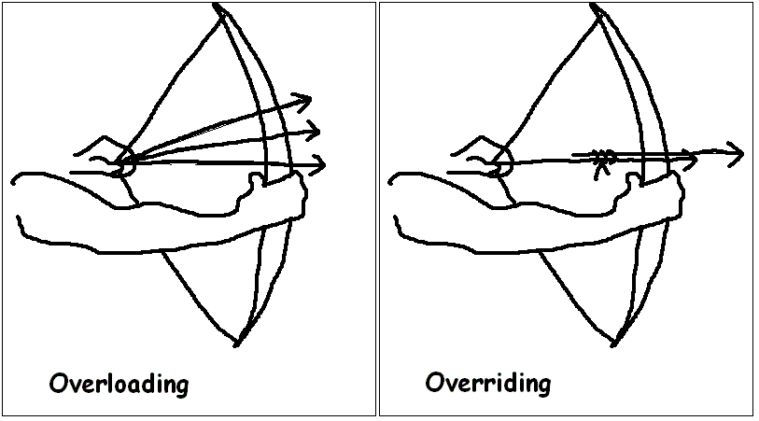
Совпадение имен методов в родительском и дочернем классах
Сигнатуры различны
Перегрузка – добавляется метод с другими параметрами
Сигнатуры совпадают
Переопределение – замещение версии метода, объявленной
в базовом классе, новой, с точно такой же сигнатурой

Slide 55
Пример. Переопределение методов
Рассмотрим случай переопределения (overriding) методов
class Parent {
public: int getValue()
{ return 0; }
};
class Child :public Parent {
public: int getValue()
{ return 1; }
};
Можно видеть, что родительский метод полностью перекрыт, значение 0 никак нельзя получить через объект класса Child.
Int main() {
Parent p;
cout<<p.getValue();
Child c;
cout<<c.getValue();
}
Результат:
0
1
В этом ключевая особенность полиморфизма - наследники могут изменять родительское поведение.

Slide 56
Замечание
Важно понимать, что:
Переопределение методов – фундаментальный механизм, позволяющий изменить реализацию класса без изменения типа
Сокрытие полей – последствие отсутствия ограничений на имена полей

Slide 57
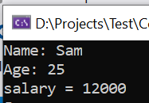
Пример. Переопределение методов
Родительский метод уже не доступен снаружи, но внутри класса-наследника к нему можно обратиться с помощью операции разрешения области действия.
Однако в данном случае мы видим, что часть метода display в Employee повторяет действия из метода display базового класса. Поэтому мы можем сократить класс Employee
class Employee : public Person {
private:
double salary;
public:
Employee(double salary, string name, int age) :
Person(name, age)
{
this->salary = salary;
}
void display()
{
Person::display();
cout<< "salary = " << salary << endl;
}
};
С помощью :: мы можем обратиться к реализации методов базового класса.
Вызов метода родительского класса
Вызов пере-
определенного
метода
родительского
класса
Int main() {
Employee sam(12000, "Sam", 25);
sam.display();
}
Тестирование
программы

Slide 58
МНОЖЕСТВЕННОЕ
НАСЛЕДОВАНИЕ

Slide 59
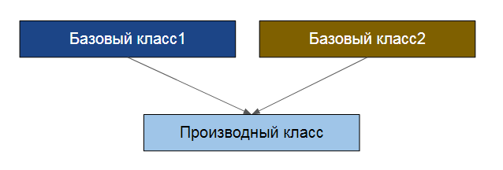
Множественное наследование
Множественное наследование означает, что производный класс наследует элементы нескольких базовых классов.

Slide 60
Множественное наследование
Множественное наследование возникает, когда имеется несколько базовых типов и один тип – наследник.
При множественном наследовании появляется возможность моделирования более сложных отношений между типами.
Этот механизм однако может порождать ряд проблем, связанных с неоднозначностью.

Slide 61
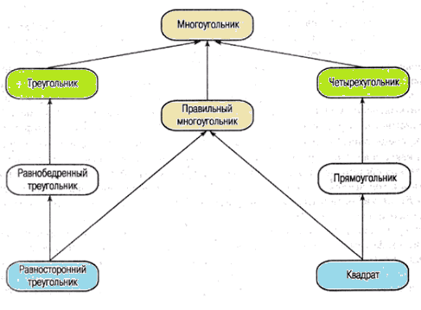
Множественное наследование
Пример 1.
Многоугольники

Slide 62
Множественное наследование
Синтаксис:
class X { . . . };
class Y { . . . };
class Z: public X, public Y { . . . };
private private
protected protected
При описании производного класса каждый базовый класс имеет свой собственный описатель типа наследования (явно указанный или неявно предполагаемый) .

Slide 63
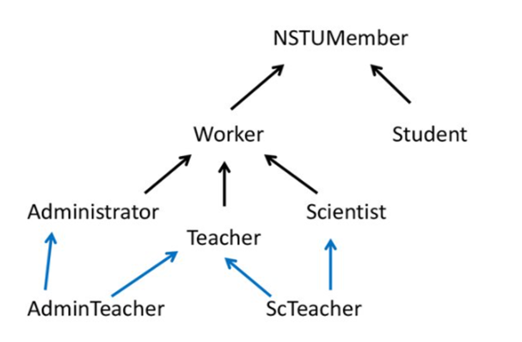
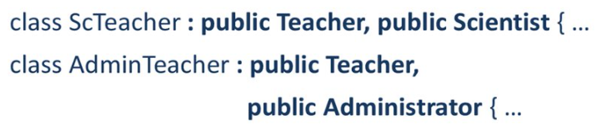
Множественное наследование
Пример 2.
Представители
вуза

Slide 64
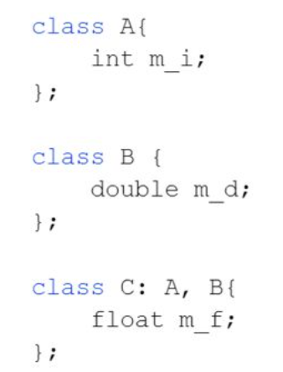
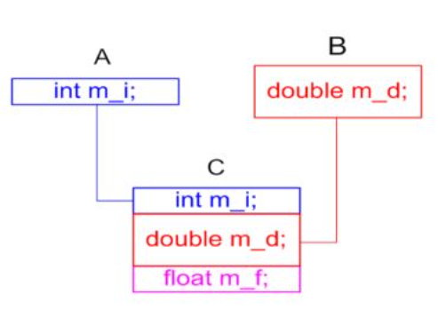
Множественное наследование
Пример 3. Классы А,В,С.

Slide 65

Пример 4.
Создать цепочку наследования от двух родителей к ребенку. От мамы ребенок наследует цвет глаз, а от папы цвет волос. Также мама и папа характеризуются именами. Ребенок имеет имя и возраст.
class Mum {
public:
string name;
string eyeСolor;
Mum(string name, string eyeСolor)
{
this->name = name;
this->eyeСolor = eyeСolor;
}
void show() {
cout << "Маму зовут: " << name;
cout <<" с цветом глаз " <<eyeСolor;
}
};
class Dad {
public:
string name;
string hairСolor;
Dad(string name, string hairСolor)
{
this->name = name;
this->hairСolor = hairСolor;
}
void show() {
cout << "Папу зовут: " << name;
cout << "цветом волос " << hairСolor;
}
};

Slide 66
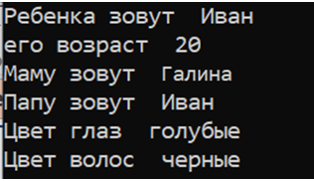
Пример 4 (продолжение).
class Child : public Mum, public Dad {
public:
string name;
int age;
Child(string name, int age, string n1, string c1, string n2, string c2) : Mum(n1,c1), Dad(n2,c2)
{
this->name = name;
this->age = age;
}
public:
void show() {
cout << "Ребенка зовут " << name;
cout << "его возраст " << age;
cout << "Цвет глаз " << eyeСolor;
cout << "Цвет волос " << hairСolor;
}
};
Тестирование
программы
int main() {
setlocale(LC_ALL, "");
Child c("Иван", 20, "Галина", "голубые", "Петр", "черные");
c.show();
system("pause");
}

Slide 67
Множественное наследование
При множественном наследовании возникает проблема неоднозначности из-за совпадающих имен в базовых классах.

Slide 68
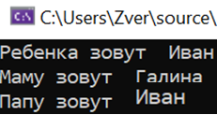
Пример 4 (продолжение).
Проблема неоднозначности из-за совпадающих имен в базовых классах
class Child : public Mum, public Dad {
public:
string name;
int age;
Child(string name, int age, string n1, string c1, string n2, string c2) : Mum(n1,c1), Dad(n2,c2)
{
this->name = name;
this->age = age;
}
public:
void show() {
cout << "Ребенка зовут " << name;
cout << "его возраст " << age;
cout << "Цвет глаз " << eyeСolor;
cout << "Цвет волос " << hairСolor;
}
};
int main() {
setlocale(LC_ALL, "");
Child c("Иван", 20, "Галина", "голубые", "Петр", "черные");
cout << "Ребенка зовут "<< c.name;
cout << "Маму зовут " << c.name;
cout << "Папу зовут " << c.name;
c.show();
system("pause");
}
Эту неоднозначность можно обойти при помощи операции разрешения области видимости:
cout << "Ребенка зовут " << c.name;
cout << "Маму зовут " << c.Mum::name;
cout << "Папу зовут " << c.Dad::name;

Slide 69
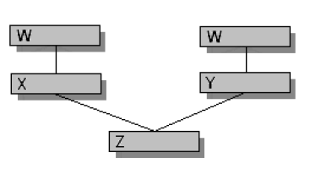
Множественное наследование: Виртуальные базовые классы
При многоуровневом множественном наследовании производные классы могут быть получены от общего предка. В этом случае итоговый производный класс будет содержать несколько подобъектов общего предка.
class W
{ . . .};
class X: public W
{ . . . };
class Y: public W
{ . . . };
class Z: public X, public Y
{ . . . };

Slide 70
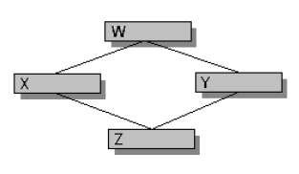
Множественное наследование: Виртуальные базовые классы
Если необходимо, чтобы общий предок присутствовал в итоговом производном классе в единственном экземпляре, то наследование базовых классов от общего предка описывается с использованием виртуального наследования:
class W
{ . . .};
class X: public virtual W
{ . . . };
class Y: public virtual W
{ . . . };
class Z: public X, public Y
{ . . . };

Slide 71
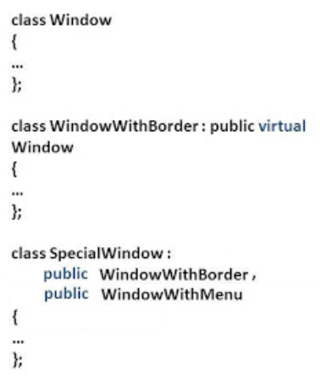
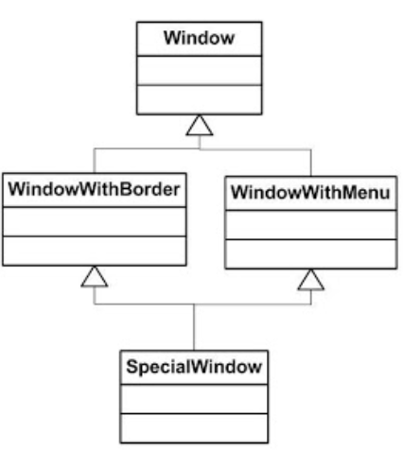
Множественное наследование: Виртуальные базовые классы

Slide 72
Спасибо за внимание!

Slide 73
Литературные источники
1). Харви Дейтел, Пол Дейтел. Как программировать на С++. - М: Вильямс, - 1011 с.
2). Страуструп Б. Программирование: принципы и практика использования С++. – М. : Вильямс, 2011. – 1248 с.
3). Страуструп Б. Язык программирования С++. – М.: Бином. - 1054 с.
4). Лафоре Р. Объектно-ориентированное программирование в С++. Питер, 2004. – 922 с.
5). Шилдт Г. С++: руководство для начинающих, 2-е издание. – М: Вильямс, 2005. -672 с.

